Slide 2
SERVICIOS DE EHS
Seguridad
Salud ocupacional
Ambiental
Servicios en materia ambiental
Cursos de Capacitación:
servicios de capacitación y entrenamiento.
Instructores certificados

Slide 3
SERVICIOS DE SEGURIDAD E HIGIENE
• Desarrollo e implementación de normas y procedimiento de trabajo seguro.
• Desarrollo de estudios ergonómicos en puestos de trabajo.
• Procedimientos estratégicos para el control de los contratistas
• Programas de reducción de accidentes de trabajo y enfermedades profesionales.
• Investigación de accidentes e incidentes.
• Protección e instalaciones contra Incendios.
• Desarrollo de mapas de riesgos para presentación ante ART.
• Desarrollo de programas de detección de contaminantes ambientales.
• Desarrollo de Planes de Emergencia, Planos de Evacuación, y Manuales de Autoprotección.
• Implementación del sistema LOTO
• Cumplimiento normativo en materia de STPS, PROTECCIÓN CIVIL Y BOMBEROS.
Consultoria integral estrategica

Slide 4
ENTRENAMIENTOS EN MATERIA DE SEGURIDAD E HIGIENE.
Prevención y extinción de incendios.
Formación de brigadas de incendios.
Simulacros de evacuación.
Primeros auxilios.
Trabajos en altura / Estructuras sostén de antenas.
Rescate en altura.
Uso de equipos de respiración autónomo.
Espacios confinados.
Riesgo eléctrico.
Seguridad en equipos de izaje – autoelevadores
Manejo defensivo.
Uso y mantenimiento de EPP.
Medio ambiente laboral.
Procedimientos de trabajo seguro.
Riesgos generales y específicos de la actividad.
Prevención de accidentes in itinere – tránsito vial.

Slide 5
Servicios en consultoria y asesoria en proteccion civil
Elaboración, presentación y actualización del programa especifico de protección civil.
Elaboración de estudios de vulnerabilidad.
Tramite de licencia de funcionamiento.
Integración y capacitación de la unidad interna de protección civil.
Planeación y ejecución de simulacros.
Consultoria integral estrategica

Slide 6
Cumplimiento en materia de Impacto ambiental (análisis de condicionantes)
Seguimiento y tramitología en el rubro de uso de agua del municipio.
Cumplimiento a todo lo relacionado con Emisiones a la atmosfera, cumplimiento normativo aplicable y gestión de los estudios correspondientes.
Implementación de programas para el manejo, transporte y almacenamiento de residuos peligros, sólidos urbanos y de manejo especial.
Entrenamiento teórico practico en materia ambiental.
SERVICIOS EN MATERIA AMBIENTAL

Slide 7
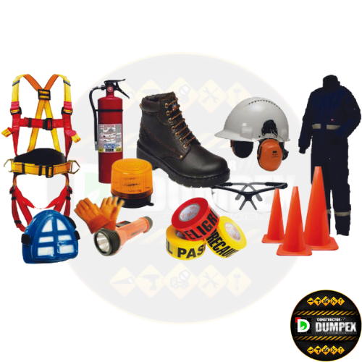
ASESORÍA Y MANEJO DE :
accesorios de seguridad e higiene y equipo de proteccion personal.
Uniformes industriales.
Extintores(nuevos, recarga y mantenimiento)
Equipo de proteccion personal para bomberos.
Equipo de primero auxilios.
Material de consultorio y curación.
Desarrollo y producción de videos de seguridad para difusión de políticas, reglas, recomendaciones, etc.

Slide 8
SERVICIOS EN MATERIA DE SALUD OCUPACIONAL MEDICINA DE TRABAJO/HIGIENE INDUSTRIAL
Estudios médicos para personal de nuevo ingreso.
Estudios médicos periódicos, especiales y de salida.
Estudios de antidoping
Desarrollo e implementación de programas internos de salud ocupacional.
Planeación y ejecución de campañas de salud.
Llenado y entrenamiento de formatos ST-7,ST-9.
Aplicación y entrenamiento de accidentes laborales.
Programa de reducción de incapacidades laborales.
Accesoria de expediente medico laboral.
Aplicación de NOM-050-SSA-2018

Slide 9
CATÁLOGO DE CURSOS

Slide 10
Integración y Capacitación de la Comisión de Seguridad e Higiene.
Recipientes sujetos a presión.
Diseño de sistemas de administración de seguridad e higiene.
Asesoría, tramites y capacitación para el programa de autogestión de seguridad.
Integración, capacitación y entrenamiento para brigada de emergencia.
Investigación de accidentes
operación segura de calderas.
operación segura de grúas viajeras.
Seguridad en instalaciones eléctricas.
Trabajo y rescate en espacios confinados.
Seguridad en trabajos de corte y soldadura.
Bloqueo y etiquetado de energías.
Cursos de formación de brigadas.
Legislación ambiental.
Sustancias químicas peligrosas.
Comunicación de riesgos.
Prevención y control de fugas y derrames de sustancias peligrosas.
Transporte de sustancias químicas peligrosas.
Comando de incidentes.
Prevención y control de incendios, teorías del fuego.
Control del grupo durante la emergencia.

Slide 11
Laboratorio de fuego, uso de extintores.
Capacitación para elaborar plan familiar de protección civil.
Primeros auxilios.
Practicas de brigada a fuego vivo(en campo).
Rescate vertical.
Búsqueda y rescate en estructuras colapsados.
Taller de tratamiento de aguas residuales.
Taller de APPCC (análisis de peligros y puntos críticos de control o HACCP por sus siglas en ingles).
Metodología de 3R Reducir-Reciclar-Reutilizar.
Elaboración de PPA(programa de prevención de accidentes)
Programa de formación por competencias para brigadistas.
Capacitación para lideres de seguridad.

Slide 12
CONTACTANOS Correo: ciestra2025ehs@gmail.com cel: 646 191-41-70 cel: 646 532-21-58 cel: 646 386-52-38

